Slide 1
Перспективные рынки экспорта и импортозамещения
Жанна Мартынова
Генеральный директор информационно-аналитической компании «VVS» Лауреат международного конкурса «Предприниматель года - 2011»
Notes:
Тема моего доклада: «Перспективные рынки экспорта в Китай для российского бизнеса»
Коллеги, согласитесь, что при проектировании внешнеторгового бизнеса очень важно правильно обозначить стратегию. Для обозначения любой цели, тем более стратегической, необходимо первоначально понять ситуацию на рынке, проследить тенденции его развития, объективно оценить конкурентов, свои силы и определить потенциальных потребителей. Знаете ли Вы инструмент, позволяющий выполнить все эти задачи? … Почти 20 лет назад я создала компанию, которая помогает участникам внешнеторгового рынка уверенно стартовать, успешно развиваться и выходить в лидеры, грамотно принимая решения на основе анализа таможенной статистики их рынка.
Поднимите руки, кто в своей деятельности анализирует данные внешнеторговой статистики? … Хорошо, тогда для тех, кто не представляет, как этим пользоваться – я сейчас постараюсь раскрыть основные алгоритмы и расскажу о конкретных рынках, которые являются перспективными с точки зрения развития производств и начала экспортных продаж. Для начала давайте рассмотрим в целом динамику экспорта и импорта.

Slide 2
ДИНАМИКА ИМПОРТА И ЭКСПОРТА РФ
+27%
+29%

Slide 3
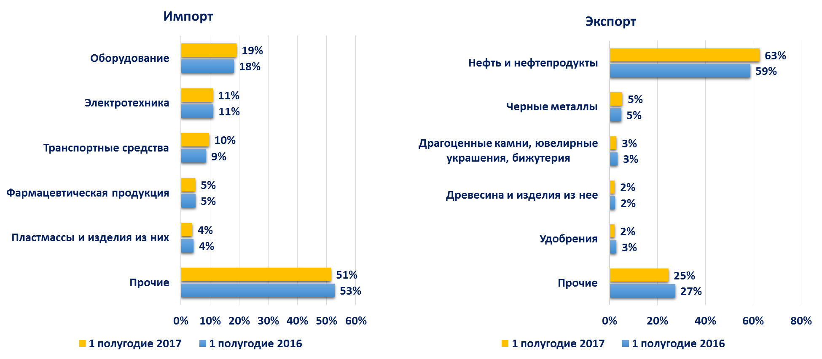
СТРУКТУРА ИМПОРТА И ЭКСПОРТА

Slide 4
МЕТОДИКА ВЫЯВЛЕНИЯ РАСТУЩИХ РЫНКОВ
Стабильность роста
С
Будет
2017 год
Стало
Динамика роста
Б
2016 год
Было
Продолжительность роста
А
Notes:
Обычный слайд

Slide 5
ПЕРСПЕКТИВНЫЕ ТОВАРЫ ДЛЯ ЭКСПОРТА
Код ТНВЭД | Название товара | Период роста, мес. | Экспорт за 2 кв. 2017, млн. USD | % прироста к 2 кв.2016 | Число регионов-экспортеров за 2 кв.2017 | Регион - лидер продаж | Регион - лидер закупок
7210490009 | Прокат плоский из железа или нелегированной стали шириной >600мм | 8 | 76,6 | 136,4% | 17 | Вологодская обл. | США
7216990000 | Уголки, профили из железа или нелегированной стали | 30 | 2,3 | 404,7% | 9 | Кировская обл. | Германия
7312106109 | Скрученная проволока Ø>3 мм | 9 | 4,0 | 76,4% | 6 | Вологодская обл. | Финляндия
9403500009 | Мебель деревянная, типа спальной | 9 | 2,1 | 313,6% | 23 | Кировская обл. | Польша
4409101800 | Хвойные пиломатериалы в виде профилированного погонажа | 15 | 16,9 | 25,4% | 45 | Новгородская обл. | США
4805110000 | Бумага для гофрирования из полуцеллюлозы | 9 | 4,2 | 17,9% | 2 | Архангельская обл. | Италия
2201900000 | Вода без добавления сахара | 8 | 0,74 | 69,2% | 20 | Новосибирская обл. | Китай
Notes:
Из большого списка позиций товаров, мы выбрали те, в которых уже лидируют предприятия Вашего региона. Но есть также участники и из других областей.
Интересна позиция по уголкам и профилям из железа и нелигированной стали. Представьте только себе, что их рынок экспорта растет уже более 2,5 лет! А в сравнении с аналогичным периодом прошлого года динамика +404%! Экспортом уголков занимаются предприятия из 9 регионов России и лидером является Кировская область. А наибольший объем закупок приходится на Германию.
Привлекательна с точки зрения роста и позиция «Мебель деревянная». Динамика +313%! А экспортом занимаются 23 региона. Объем рынка при этом 2,1 миллиона долларов и основные продажи приходятся на Польшу.
Высокий прирост и большой объем рынка у позиции «Прокат плоский из железа, шириной более 600 мм». Несмотря на то, что лидером здесь является Ваша, Вологодская область, экспортом еще занимаются предприятия из 16 регионов! А это значит, есть еще заказчики, о которых вологодские экспортеры не знали!

Slide 6
ЭКСПОРТ ВОДЫ БЕЗ ДОБАВЛЕНИЯ САХАРА
Код ТН ВЭД 2201900000
+69%
Объем экспорта
за 1 кв. 2017 года: 0,74 млн.$
20 регионов – экспортеров
35 % экспорта
из Новосибирской области!
49% экспортируется
в Китай!
Notes:
Итак, рассмотрим более подробно, например, экспорт воды без добавления сахара. В эту категорию попадает природная и минеральная вода. Во втором квартале 2017 года в качестве зарубежных покупателей выступило порядка 110 компаний, из них половина – «новички рынка», к которым, в первую очередь, относится лидер закупок – китайская компания Ир Хай

Slide 7
ЭКСПОРТ ВОДЫ БЕЗ ДОБАВЛЕНИЯ САХАРА
Рейтинг предприятий – производителей
№п/п | Производитель | Регион производителя | Объем за 2 кв.2017, тыс.$ | Доля в 2 кв.2017,% | % прироста
1 | ООО ОЗЕРО БАЙКАЛ-ЛУН ЧУАН | Иркутская область | 697 117 | 49,47% | 49,16%
2 | ООО ДАНА И КО | Москва | 125 438 | 8,90% | -4,41%
3 | ООО АЙСБЕРГ-АКВА | Калининградская область | 108 277 | 7,68% | 0,58%
4 | ООО ПЕПСИКО ХОЛДИНГС | Московская область | 97 360 | 6,91% | -20,26%
5 | ООО КОКА-КОЛА ЭЙЧБИСИ ЕВРАЗИЯ | Нижегородская область | 84 141 | 5,97% | -2,89%
Notes:
Среди производителей первенствует ООО Озеро Байкал Лун-Чан, которому за год удалось увеличить свою долю на 49%!

Slide 8
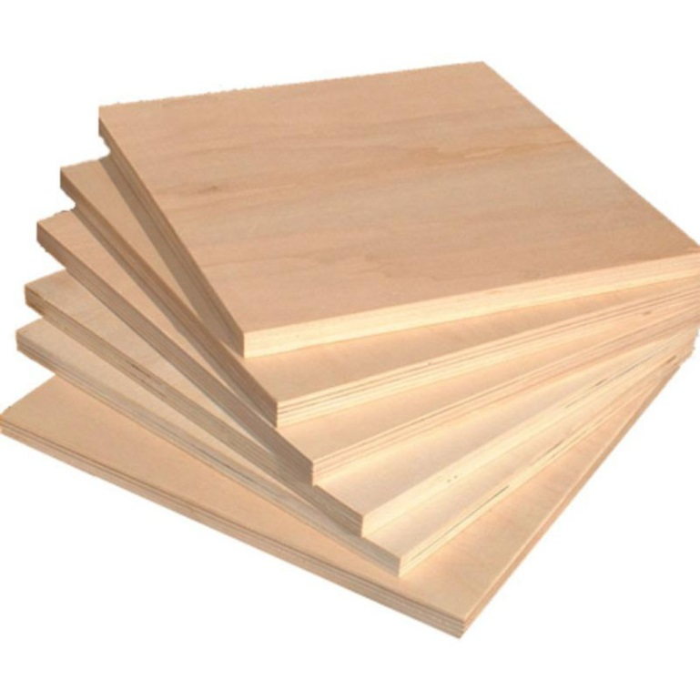
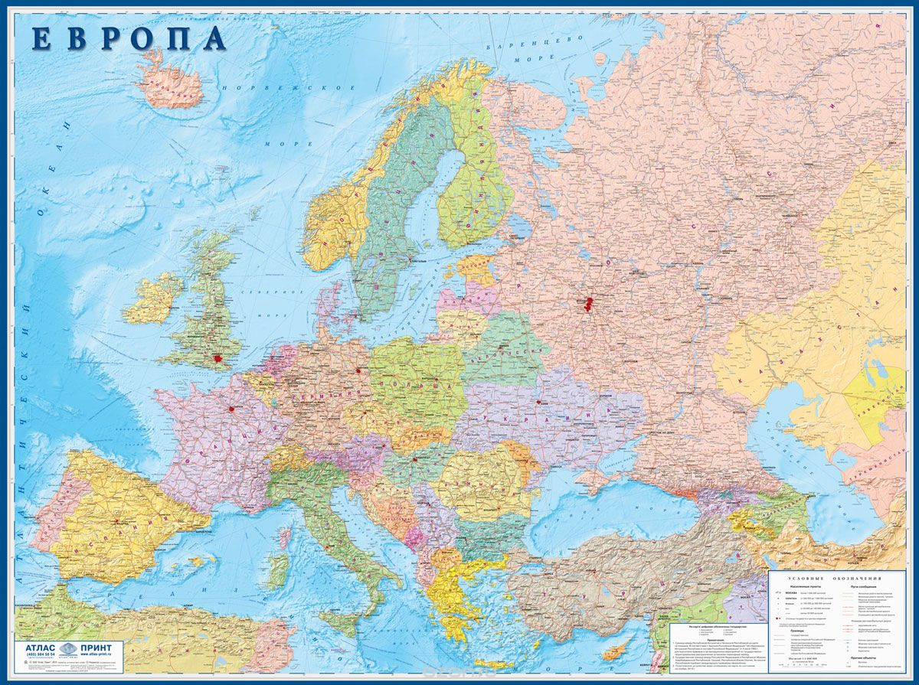
КЕЙС «ЭКСПОРТ БЕРЕЗОВОЙ ФАНЕРЫ»
Доля рынка
в 1 кв.2016: 1,7 %
+ 0,9 % рынка
Нидерланды
+ 163 тыс.$ в в квартал
Турция
Notes:
Таким образом, внешнеторговая статистика во много дает «зеленый» свет для активного развития компаний, которые ее грамотно анализируют. За большой опыт работы по анализу статистики мы накопили немало кейсов, когда исследование импорта и экспорта товаров способствовали увеличению продаж, корректировке ассортимента, снижению сырьевых затрат и т.д. Поделюсь одним из последних.
Вот один из недавних кейсов по экспортному направлению. 2 российские компании, занимающиеся производством и экспортом фанеры периодически обновляли у нас данные по экспорту фанеры.
Для них обоих (компании Плайтерра и Свеза) традиционно основным рынком сбыта была Турция.
Через какое-то время экспортные продажи в эту страну стали сокращаться. И обе компании столкнулись с проблемой… Что же делать с товаром?
Тогда первая (Платейра), проанализировав внешнеторговую ситуацию на рынке по нашему отчету, заметила, что в среднем стоимость на фанеру, экспортируемой в Турцию из России, сократилась. И торговать по их прежним ценам стало неконкурентоспособно. Снижать свою цену они не могли, тогда они выбрали другой путь. Из нашего отчета они увидели, что с каждым месяцем растет объем экспорта в Голландию. Причем стоимость фанеры при продаже в том направлении гораздо выше. Они решили переориентировать свои товары в другую страну и, таким образом, увеличили свои продажи в несколько раз!
Другая компания (Свеза) нашла другое решение. Они стали глубже анализировать рынок Турции и причины такого снижения спроса и цен. И выявили, опять же из внешнеторговой статистики, что все происходящее – следствие запуска в Турции собственных производств фанеры (отсюда и цены на импортную продукцию стали невыгодны). Тогда они решили скорректировать свои ассортимент, и стали реализовывать на данный рынок промежуточный продукт «шпон», из которого, собственно, и изготавливается фанера.

Slide 9
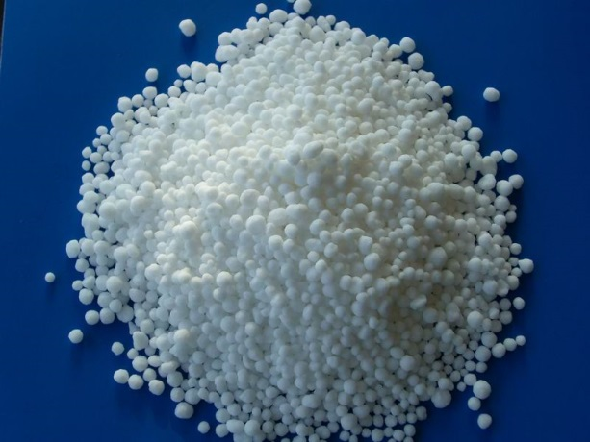
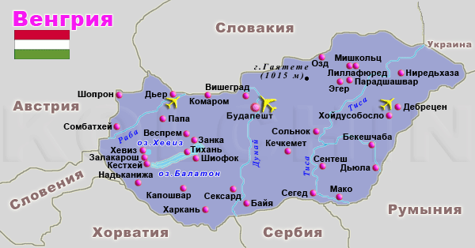
КЕЙС «ЭКСПОРТ КАРБАМИДА»
РОССИЙСКИЕ ЭКСПОРТЕРЫ
ВЕНГЕРСКИЕ ПОКУПАТЕЛИ
АО "НАК "АЗОТ"
ИКР АГРАР КФТ
Объем экспорта в Венгрию за 2015-2016 гг. 2,7 млн. $
АО "ФОСАГРО-ЧЕРЕПОВЕЦ"
HACEM KFT
ОАО "ГАЗПРОМ НЕФТЕХИМ САЛАВАТ"
КЕЛЕТ-ТРАНС 2000 КФТ
Notes:
Одна химическая компания при помощи данных по экспортным продажам карбамида смогла доказать своим венгерским партнерам, что этот товар активно закупается в Венгрии и заключить затем с ними контракт на поставки. Кроме того, наши данные помогли им определиться с оптимальным ценообразованием на этом рынке, исключив из анализа компании, юридически зависимые друг от друга.

Slide 10
СХЕМА НАЧАЛА УСПЕШНОГО ЭКСПОРТА
1. Выявляем товары, обороты экспорта которых активно растут
2. Выявляем производителей -
лидеров по поставкам
3. Выявляем ассортимент повышенного спроса
4. Определяем оптимальное ценообразование товара
5. Изучаем особенности потенциальных заказчиков

Slide 11
ПЕРСПЕКТИВНЫЕ ТОВАРЫ ДЛЯ ИМПОРТОЗАМЕЩЕНИЯ
Код ТНВЭД | Название товара | Период роста, мес. | Импорт за 2 кв.2017, млн. $ | % прироста к 2 кв. 2016 | Число регионов-импортеров за 2 кв.2017 | Регион-лидер закупок | Страна – лидер продаж
7219221009 | Прокат плоский из коррозионностойкой стали шириной > 600 мм | 24 | 17,3 | 93,4% | 18 | Москва | Испания
7322190000 | Радиаторы и их части из черных металлов | 14 | 29,8 | 48,8% | 37 | Москва | Китай
3206200000 | Пигменты и препараты на основе соединений хрома | 18 | 2,3 | 25,5% | 13 | Санкт-Петербург | Китай
8467295900 | Аппараты точильные и шлифовальные | 19 | 5,1 | 139,5% | 29 | Москва | Китай
8467297000 | Аппараты строгальные | 10 | 3,1 | 15,5% | 18 | Московская обл. | Китай
8536501907 | Переключатели на напряжение не более 60 В | 10 | 10,0 | 52,9% | 65 | Москва | Германия
7318149100 | Винты с разреженными витками резьбы | 19 | 19,4 | 82,1% | 44 | Московская обл. | Китай
Notes:
Заметьте, что по позиции «Прокат» уже был пример перспективного для экспорта рынка. Но! Мы видим, что похожая позиция активно ввозится в Россию уже на протяжении 2 лет. А объем импорта при этом достигает 17,3 млн.долларов за квартал. Закупают данную продукцию в 18 регионах России, лидеров среди которых Является Москва. А наибольший приоритет российские компании отдают прокату из Испании.
Высокий прирост импорта наблюдаем по позиции «Аппараты точильные и шлифовальные». Почти + 140%! А рост импорта продолжается на протяжении более 1,5 лет! Закупки приходятся на предприятия из 29 регионов, лидером среди которых опять-таки является Москва.
По электротехнике интересна позиция «Переключатели на напряжение не более 60 Вольт». Импорт возрос на 50% в сравнении с аналогичным периодом прошлого года. А объем рынка составляет немало – 10 миллионов долларов в квартал. Да и закупают данную продукцию предприятия из !только представьте! 65 регионов России! И наибольшие продажи приходятся на продукцию, произведенную в Германии.

Slide 12
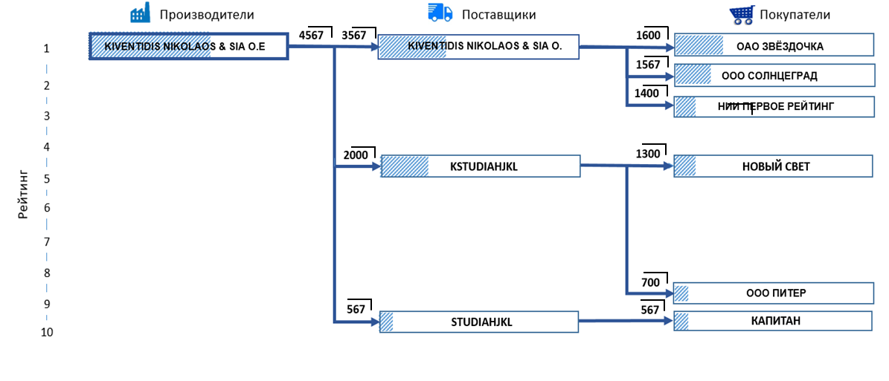
АНАЛИЗ ТОРГОВЫХ СХЕМ ПОСТАВОК ТОВАРА
Notes:
Среди производителей первенствует ООО Озеро Байкал Лун-Чан, которому за год удалось увеличить свою долю на 49%!

Slide 13
КЕЙС: ЯБЛОКИ
ВЫБОР СОРТА
РЕЗУЛЬТАТ
Notes:
Обычный слайд

Slide 14
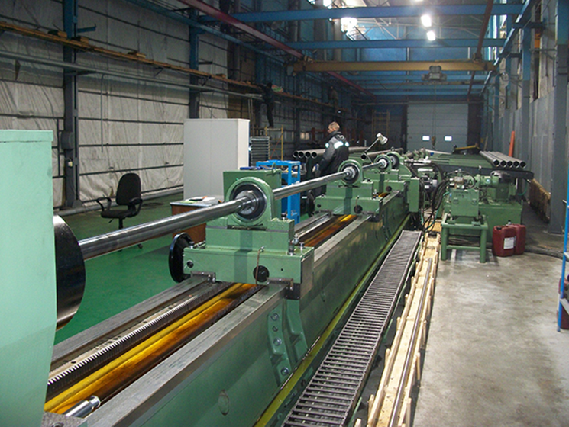
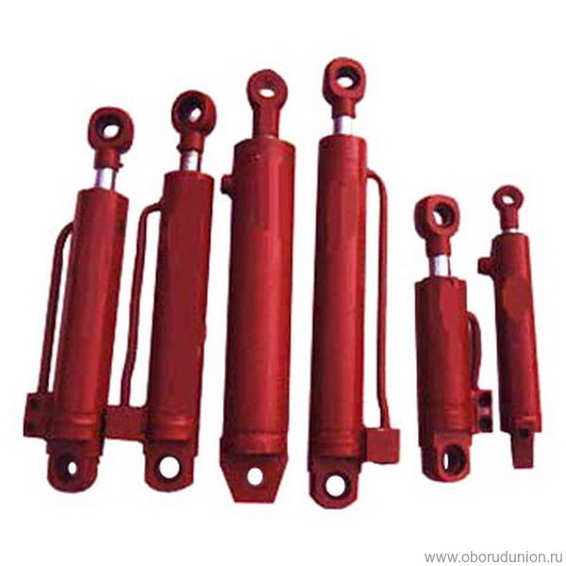
КЕЙС: СТРОЙМАШСЕРВИС
РЕЗУЛЬТАТ
Notes:
Обычный слайд

Slide 15
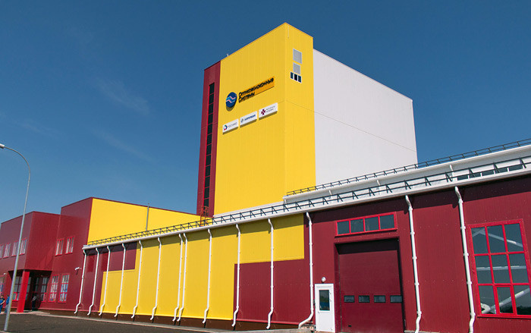
ФАКТЫ ДЕЙСТВИЯ
УНИКАЛЬНОЙ МЕТОДИКИ VVS
ТОП-200 перспективных товаров по импорту за 4 кв.2014 года
25 сентября 2015
открыт ПЕРВЫЙ В РОССИИ завод по производству оптоволокна
ОПТИЧЕСКИЕ
ВОЛОКНА
+19,5%
Объем импорта за
4 кв.2014: 13,2 млн.$
68 %
импорта из США!
ЗАО «Оптиковолоконные Системы»
Республика Мордовия, г.Саранск.

Slide 16
ОНЛАЙН-СЕРВИСЫ
Notes:
Теперь, я думаю, Вы понимаете, что ознакомиться с информацией о перспективных рынках – полезная и ПЕРВОСТЕПЕННАЯ задача для создания и развития своего дела! Как это сделать? Получить бесплатно наш подарок, который обещала Вам в начале презентации!
Сейчас Вы видите на экране два онлайн сервиса, с помощью которых Вы можете мгновенно получить информацию о перспективных товарах для импортозамещения, а также об изменениях на рынке импорта и экспорта по любому товару.
А также всем, кто оставят мне свои визитки сразу после выступления, я направлю наши актуальные бюллетени «Топ-200 лучших товаров для импорта и импортозамещения» на электронную почту.

Slide 17
«Направляйте усилия туда, где есть спрос
и где он растёт!»
ИАК «VVS»
www.vvs-info.ru
e-mail: inbox@vvs-info.ru
телефон: +7 (495) 565-35-51
(4922) 44-73-56 (4922) 44-98-45
Notes:
Используйте данные о перспективных рынках, проводите детальный анализ своего рынка и на основе этого выстраивайте правильную стратегию развития своей компании!

